Slide 1
Обобщение полученных
знаний по разделу
«Лексика»

Slide 2
«Кто быстрее» Замените устаревшие слова синонимами из второго столбика
Очи, чело, ланиты, уста, перст, баталия, глаголет, брадобрей
Щеки, глаза, губы, лоб, говорит, палец, битва, парикмахер

Slide 3
«Четвертое лишнее» (устно) Найдите устаревшие слова.
Обувь: кеды, босоножки, ботфорты, кроссовки.
Одежда: пальто, плащ, шуба, кафтан.
Игры: шашки, бирюльки, шахматы, лото.

Slide 4
Прочитайте текст, Устраните речевые недочеты используя слова для справок (Ястреб – он – злодей – разбойник – хищник). Разобрать первое предложение по членам.
Летит по задворкам ястреб. Старый воробей заметил ястреба и следит за ним. Ястреб все ближе и ближе. Зачирикал громко и тревожно воробей, все его друзья скрылись, а ястреб остался ни с чем.

Slide 5
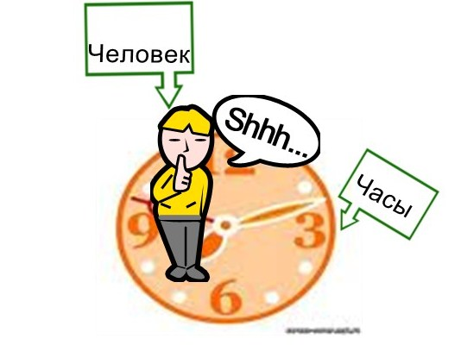
В чем ошибся художник?

Slide 6
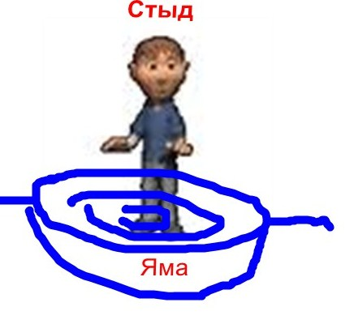

Slide 7
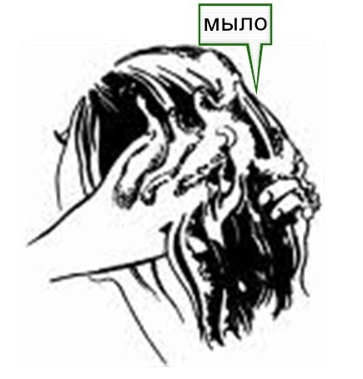

Slide 8
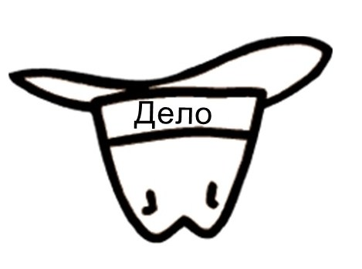

Slide 9
Д/З Упр. 857 или 860.

